Slide 1

WAY TO ENTERPRISE
Microservices

Slide 2
Agenda
Integration between microservices
Splitting the Monolith
Copyright © VTI Academy All Rights Reserved

Slide 3
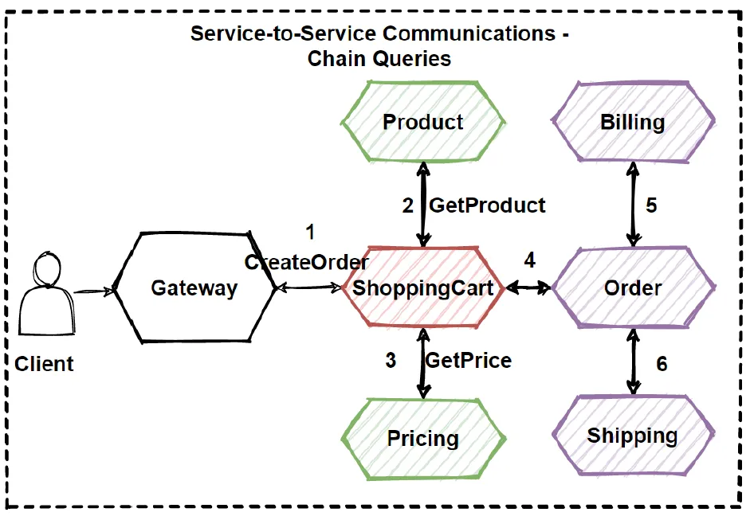
Integration between Microservices
Việc tương tác giữa các microservice:
Là 1 trong các yếu tố quan trọng nhất trong Microservice
Nếu làm tốt:
  Giúp microservices hoạt động độc lập, dễ thay đổi, triển khai

Slide 4
Integration between Microservices
Các tiêu chí lựa chọn công nghệ giao tiếp giữa các Microservice
Thay đổi độc lập: Nếu thay đổi 1 thành phần thì hạn chế tối đa yêu cầu thay đổi từ phía consumer.
Giữ API độc lập với công nghệ: Không nên ràng buộc với 1 công nghệ cụ thể, giúp khả năng thay đổi trong tương lai dễ hơn.
Làm cho việc sử dụng dịch vụ dễ hơn với consumer.
Ẩn chi tiết cách triển khai nội bộ: Tránh để lộ quá nhiều thông tin chi tiết bên trong 1 microservice ra ngoài, các consumer không cần biết nội bộ bên trong 1 microservice hoạt động.

Slide 5
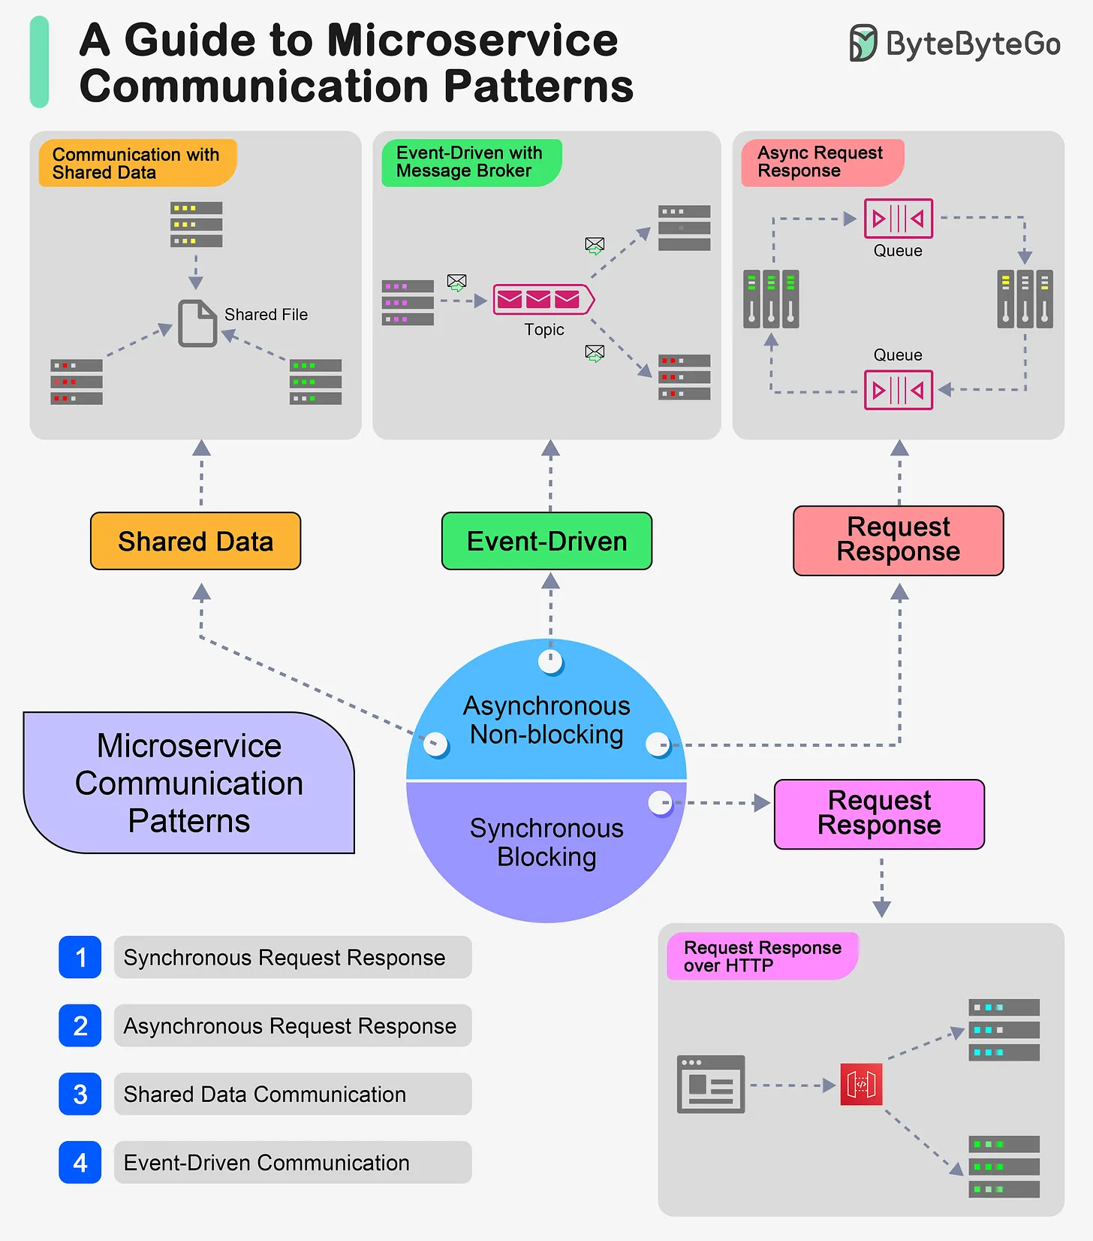
Integration between Microservices
Các style kết nối chính giữa các Microservices
Synchronous Blocking: 1 service gọi sang service khác và phải dừng mọi hoạt động khác cho đến khi thực hiện xong
Asynchronous Non Blocking: 1 service gọi sang 1 service khác và tiếp tục làm các việc khác không cần biết đã xong chưa
Request - response: 1 service gửi 1 request sang 1 service khác để yêu cầu 1 việc gì đó, nó sẽ chờ đợi 1 response sau khi xong.
Event-driven: 1 service tạo 1 event, các service khác lấy event đó và thực hiện các công việc tương ứng. service ban đầu không rõ là có service khác đã nhận hoặc thực hiện công việc hay chưa
Common data: Các service liên lạc với nhau thông qua việc chia sẻ dữ liệu

Slide 6
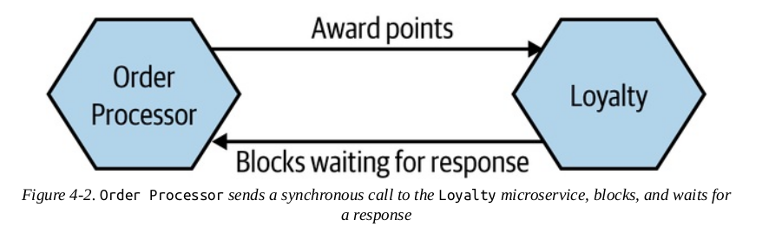
Integration between Microservices
Synchronous Blocking
1 microservice gửi yêu cầu đến 1 microservice khác, và trong quá trình chờ service kia trả lời, service tạo yêu cầu sẽ bị block các hoạt động khác .
Ưu điểm:
  Đơn giản, quen thuộc: dễ hiểu với lập trình viên vì tương tự giao thức thông thường: sql, http
Nhược điểm
  Gây nghẽn nếu microservice phản hồi chậm, toàn bộ luồng sẽ bị ảnh hưởng

Slide 7
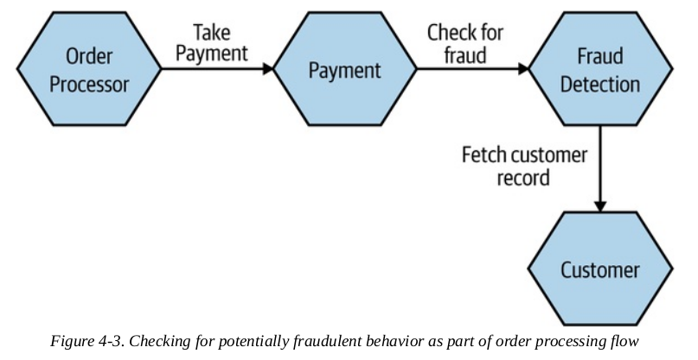
Integration between Microservices
Synchronous Blocking
Nên sử dụng:
  Cho kiến trúc đơn giản, ít microservice và không có chuỗi gọi service dài
Nên tránh:
  Khi có chuỗi gọi dài, ví dụ Oder gọi Payment, Payment gọi Fraud Detecion, Fraud Detection gọi Customer, … => dễ gây chậm hoặc lỗi toàn bộ

Slide 8
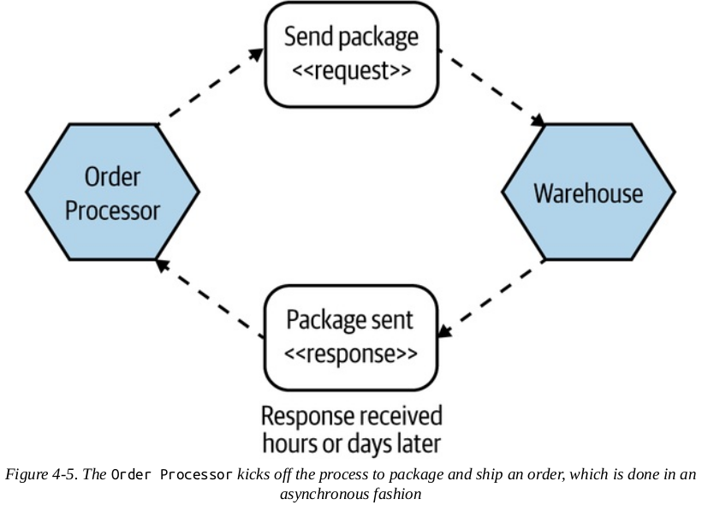
Integration between Microservices
Asynchronous Nonblocking
1 microservice gửi yêu cầu đến 1 microservice khác, nhưng không cần chờ kết quả trả về mà có thể đi làm tiếp các công việc khác, có thể sau đó update lại kết quả bằng các hàm callback .
Ưu điểm:
  HIệu năng tốt do microservice không bị block và có thể làm việc khác
Nhược điểm
  Phức tạp hơn trong lập trình
  Khó theo dõi vtranjg thái và kiểm soát luồng

Slide 9
Integration between Microservices
Asynchronous Nonblocking
Nên dùng khi:
  Hệ thống yêu cầu tính mở rộng cao
  Xử lý các tác vụ không cần phản hồi tức thì (gửi email, xử lý ảnh, video, …)
Không nên dùng khi:
  Trong các trường hợp cần phản hồi ngay lập tức cho request (xác thực thanh toán trong thời gian thực)
  Mô hình service đơn giản, không có các luồng gọi quá phức tạp

Slide 10
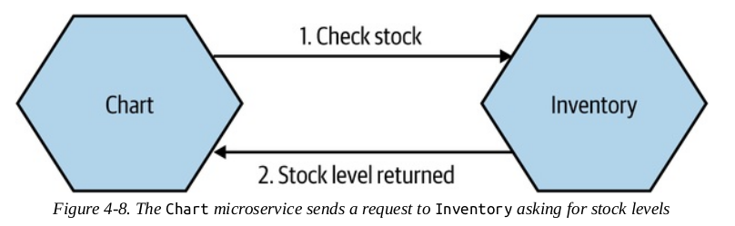
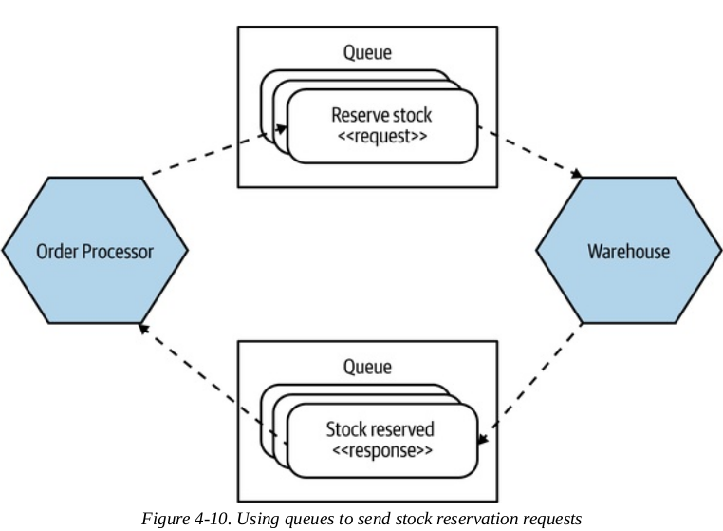
Integration between Microservices
Request - Response
1 microservice gửi yêu cầu đến 1 microservice khác, và chờ phản hồi từ microservice đó .
Request - Response có thể thực hiện theo:
  Mô hình synchronous blocking call
  Hoặc asynchronous nonblocking call
    Thông thường sẽ được triển khai thông qua sử dụng các queue, 1 queue riêng cho việc request và 1 queue riêng cho việc response
    Các service phải có cơ chế mapping giữa request - response

Slide 11
Integration between Microservices
Request - Response
Nên dùng:
  Nếu bài toán yêu cầu phản hồi từ microservice nhận thì nên sử dụng Request - Response, ví dụ Oder service cần biết kết quả từ Inventory service để quyết định thanh toán hay hỉu giao dịch
  Khi yêu cầu tính tuần tự của các hành động
Không nên dùng khi:
  Khi microservice phụ thuộc nhiều và hạ tầng mạng, nếu hạ tầng mạng không ổn định, dễ timeout thì không nên dùng request - response
  Khi cần xử lý 1 khối lượng yêu cầu request lớn
  Khi cần hệ thống chịu lỗi cao, vì request-response tạo nên sự phụ thuộc giữa các service

Slide 12
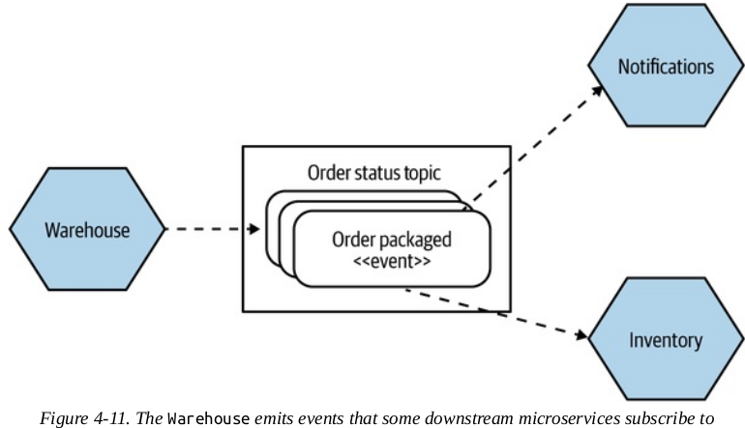
Integration between Microservices
Event - Driven
1 microservice gửi ra 1 sự kiện (event), các microservice khác có thể hoặc không thể nhận được sự kiện này.
Ưu điểm:
  Giảm sự phụ thuộc vào các service khác
  Chuyển trách nhiệm từ microservice ban đầu sang microservice tiếp nhận sự kiện
  Mỗi microservice tự quyết định cách phản ứng với các sự kiện
Nhược điểm:
  Khó khăn trong quản lý luồng sự kiện, không rõ đang ở bước nào
  Độ trễ cao

Slide 13
Integration between Microservices
Event - Driven
Nên dùng khi:
  Khi 1 thông tin (sự kiện) cần phát tán đến nhiều microservice khác nhau
  Khi muốn cho các microservice nhận sự kiện tự quyết định xử cách xử lý
  Đặt mục tiêu giảm sự phụ thuộc giữa các microservice
  Hệ thống cần tính linh hoạt và mở rộng cao
Không nên dùng khi:
  Các yêu cầu cần nhận kết quả ngay lập tức
  Khi chưa có các thành phần hỗ trợ hạ tầng xử lý event như Kafka, Rabbit MQ, …
  Khi cần kiểm soát luồng, thứ tự giao tiếp 1 cách chặt chẽ
  Khi hệ thống nhỏ

Slide 14
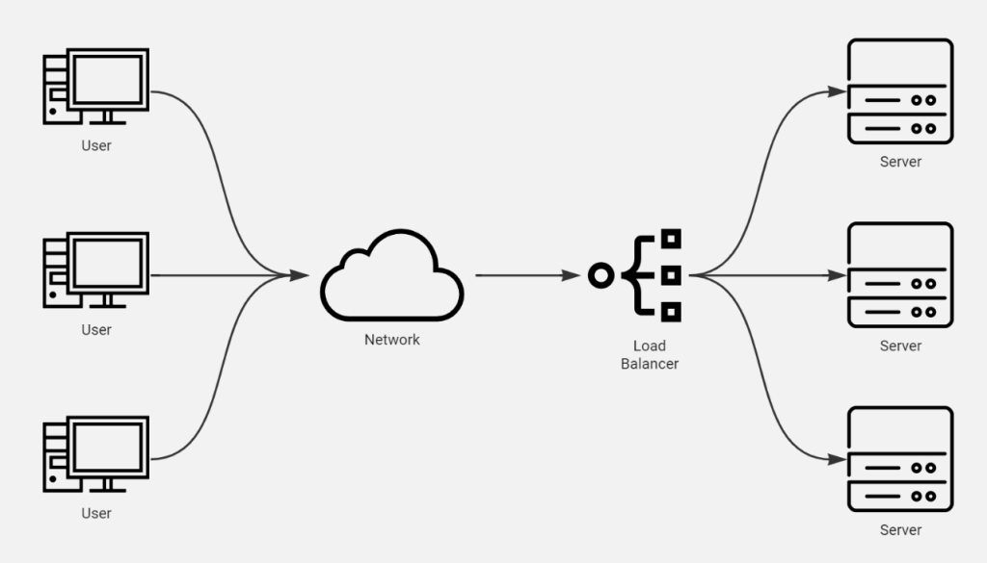
Splitting the Monolith
Có mục tiêu rõ ràng:
Cần xác định rõ vấn đề hiện tại của ứng dụng Monolith và xem liệu microservice có phải là giải pháp phù hợp hay không:
  Ví dụ: nếu vấn đề performance và scale hệ thống, nếu chỉ đơn giản cần 1 vài copy của ứng dụng monolith chạy sau LB giải quyết được => Có cần microservice hay không?
Bản thân Monolith không phải là vấn đề
Không phải lúc nào microservice cũng là giải pháp tối ưu nhất

Slide 15
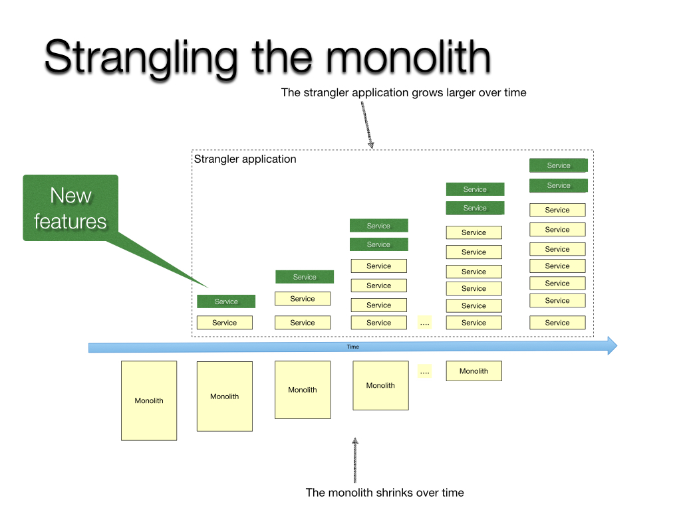
Splitting the Monolith
Chuyển đổi dần dần:
Không nên chuyển đổi 1 lúc từ ứng dụng Monolith sang toàn bộ Microservice:
  Nếu là ứng dụng lớn, phức tạp
  Hoặc mất nhiều thời gian để chuyển
Thay vì thế nên tách nhỏ các chức năng ra microservice và vẫn duy trì ứng dụng Monolith chạy song song

Slide 16
Splitting the Monolith
Cách chọn chức năng để tách:
Với những microservice đầu tiên:
  Ưu tiên các microservice dễ, đơn giản, mất ít thời gian nhưng vẫn phù hợp với mục đích
Ví dụ:
  Muốn scale để tăng performance: tìm tính năng nào đang là điểm nghẽn của hệ thống.
  Muốn release ứng dụng nhanh hơn: tìm tắng năng nào mà thay đổi thường xuyên nhất của hệ thống

Slide 17
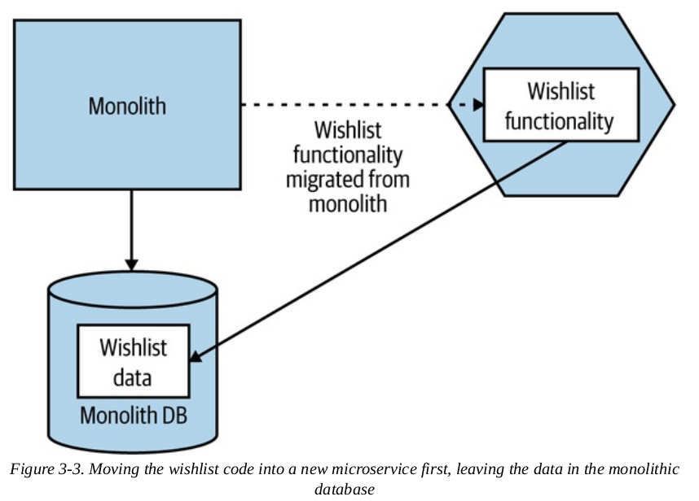
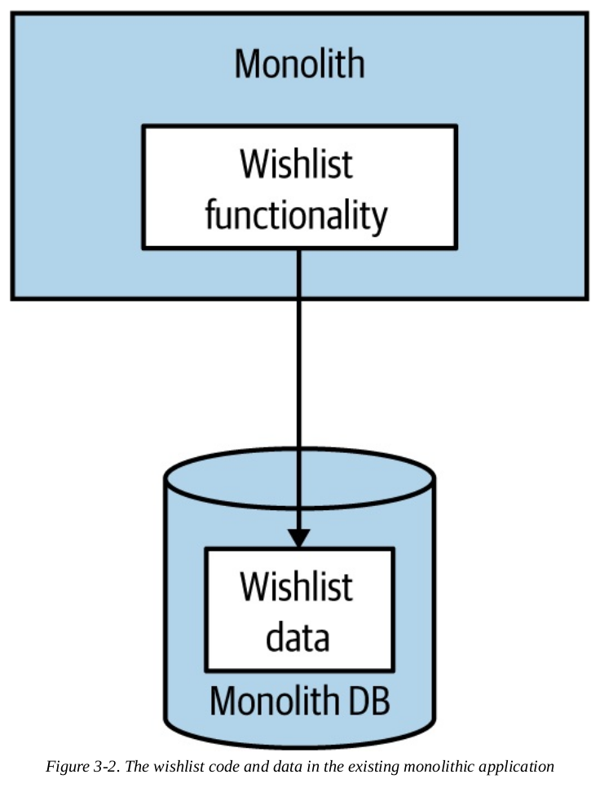
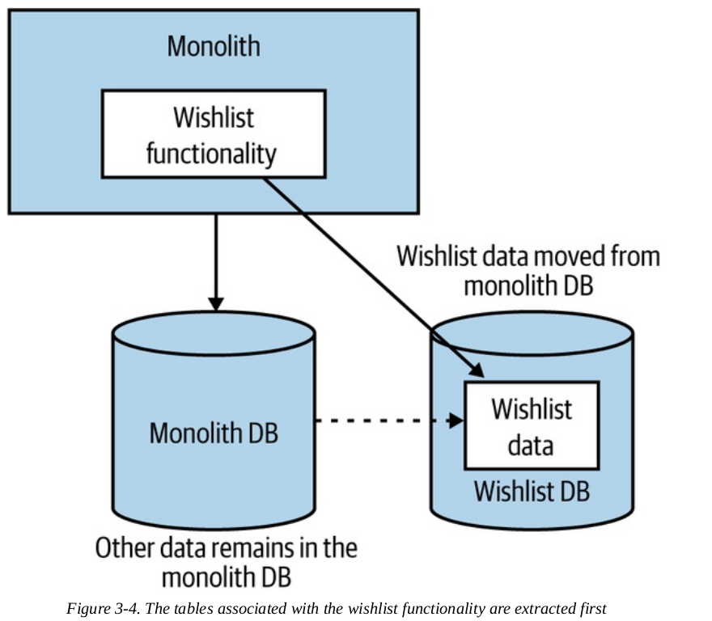
Splitting the Monolith
Cách tách microservice:
Tách code trước, data tạm thời giữ nguyên:
  Phổ biến, dễ thực hiện hơn
  Phần tách dữ liệu khó hơn để sau
Cách data trước, code giữ nguyên:
  Ít phổ biến, nhưng tách dữ liệu trước là cách kiểm tra xem có thực sự tách hoàn toàn được microservice không.
  Nếu tách được data thì bước tách code về sau sẽ dễ dàng hơn nhiều

Slide 18
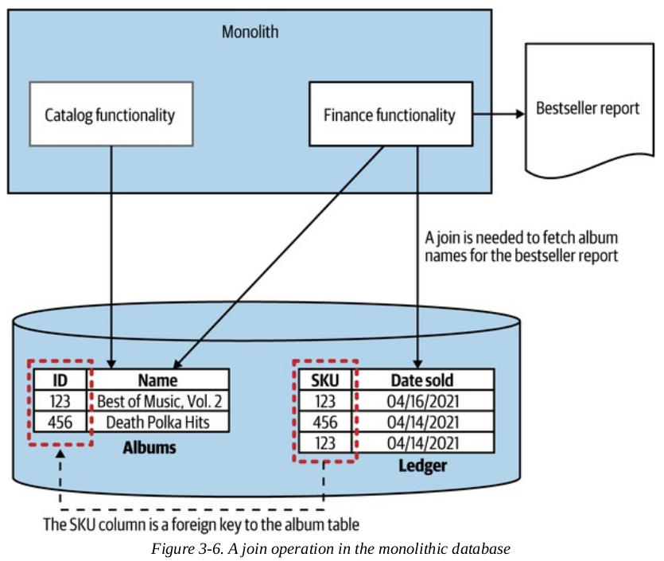
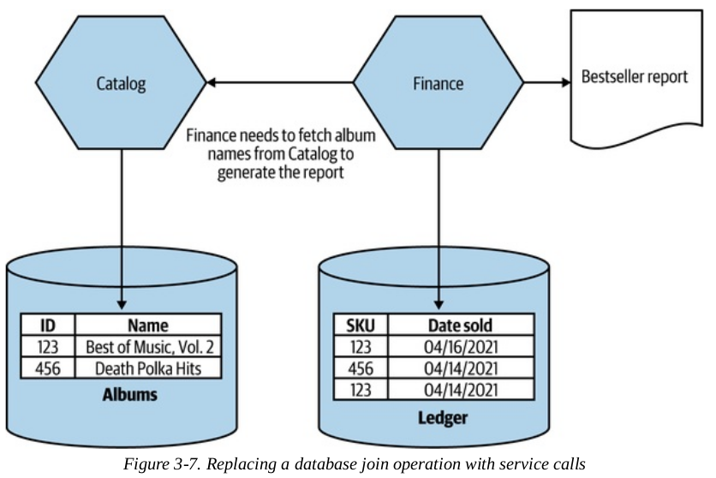
Splitting the Monolith
Tách dữ liệu:
Cần cân nhắc về performance:
  Các hàm join sẽ chuyển từ lớp data (nhanh vì dùng CSDL quan hệ) lên lớp code (phải truy vấn microservice khác để lấy thông tin) -> chậm hơn

Slide 19
Splitting the Monolith
Tách dữ liệu:
Cần cân nhắc về tính toàn vẹn:
  Monolith: Nếu có các foreign key => database sẽ không cho phép xóa dữ liệu nếu còn mối quan hệ
  Microservice: Các database đã tách, không còn mối quan hệ foreign key => Thành phần nào sẽ đảm nhận việc đảm bảo toàn vẹn dữ liệu ???

Slide 20
Splitting the Monolith
Tách dữ liệu:
Cần cân nhắc về đảm bảo transaction (ACID):
  Monolith: Database sẽ đảm bảo transaction (toàn bộ query được thực hiện hoặc rollback cùng nhau)
  Microservice: Các database đã tách, thành phần nào sẽ đảm bảo transaction giữa các microservice???

Slide 21
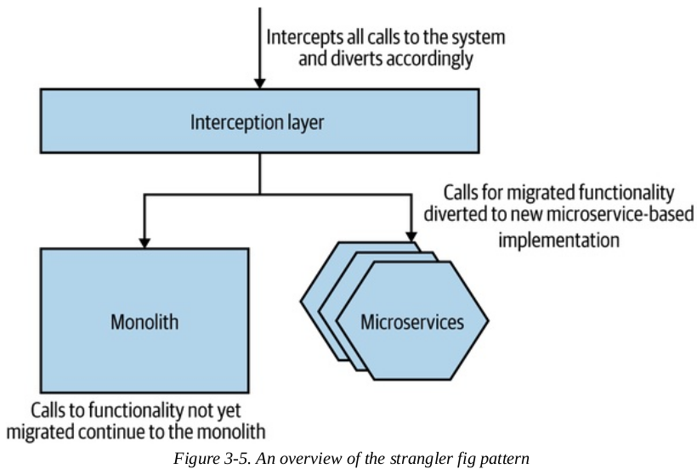
Splitting the Monolith
Chạy song song monolith và microservices:
Nên sử dụng các thành phần trung gian (như HTTP proxy) để phân tách các truy vấn:
  Truy vấn về chức năng đã tách thì route qua microservice
  Truy vấn về chức năng khác thì route về monolith như bình thường

